Slide 1
Jak načítat externí data na SQL Server
Mgr. Vladimír Mužný
MVP: Data Platform | MCSE: Data Platform | MCT
vladimir.muzny@dropman.cz
@VladimirMuzny

Slide 2
Motivace
Data vznikají a jsou distribuována různými kanály
Proto je nutná jejich konsolidace
  Je konsolidace vždy nutná?
Jak se vyznat v nástrojích pro zpracování externích dat na SQL Serveru?
  Linked server
  bcp
  BULK INSERT
  SSIS
  ADF
  Polybase

Slide 3
Co jsou to externí data?
Jiná relační databáze
  MS SQL Server
  Jiný stroj
Flat files
  Uloženy on-premises
  Uloženy v cloudu
Semistrukturované soubory (JSON, XML)
NoSQL data
  Mongo DB
  Cosmos DB (Azure)
  Hadoop
Bloby (obrázky, videa)

Slide 4
Další otázky kladené v souvislosti s externími daty
Potřebujeme tato data real-time, nebo sneseme „data delay“?
Existuje rozumný dostupný nástroj pro přístup k externím datům?
Chceme z vlastních dat také dělat externí data?
Předchozí dotazy podle odpovědi pomáhají s volbou technologie

Slide 5
Linked Servers
Serverový objekt SQL Serveru
Uložená definice providera, umístění a credentials
Umožňuje přímé dotazy do cizího zdroje dat

Slide 6
bcp
Příkazová řádka dodávaná spolu se SQL Serverem
  Výhody:
    Umí směr dovnitř i ven
  Nevýhody
    Značně nepřehledná (velké množství command switches)
    Není to T-SQL příkaz (nelze zavolat ze SQL Serveru, kromě velmi nebezpečného povolení xp_cmdshell)

Slide 7
Příklad užití bcp
Vygenerování fmt souboru
  bcp database.schema.tabulka format nul –f „cesta\format.fmt“ –T –c
Export dat ze SQL Serveru
  bcp database.schema.tabulka OUT „cesta\outputsoubor.bcp“ –T –c
Import dat na SQL Server
  Bcp database.schema.tabulka IN „cesta\outputsoubor.bcp“ –T -c

Slide 8
BULK INSERT
SQL Příkaz
Na rozdíl od klasického INSERT vkládá data netransakčně
Velmi rychlý
Příklad
BULK INSERT tabulka FROM ‘cesta\outputsoubor.bcp’
WITH (DATAFILETYPE = ‘Char’)

Slide 9
XML/JSON Soubory
SQL Server umí data číst z disku
Další zpracování už záleží na formátu (XML funkce, JSON funkce)
Zápis zpátky na disk jedině přes bcp
DECLARE @soubor xml = (SELECT * FROM
OPENROWSET(BULK ‘soubor’, SINGLE_CLOB) AS corrName)
Poznámka: OPENROWSET se nemusí explicitně povolovat

Slide 10
SQL Server Integration Services
(nejen) ETL řešení dodávané spolu s SQL Serverem
Primárně určeno pro neprogramátory
  Přesto obsahuje všechny náležitosti programování
Rozšiřitelné o vlastní komponenty
  .NET programování
„Pomalé“ přesuny dat, např. do DWH
Řízení toku transformací dat
  Schopnost spouštět uložené procedury, příkazovou řádku apod.

Slide 11
Architektura SSIS
Control Flow
  Přípravné a úklidové úlohy (FTP download, File system, …)
  Spuštění Data Flow Task
  „algoritmus“
    Containers
    Precedence constraints
    Variables
Data Flow
  Samotné ETL (source, transformations, destination)

Slide 12
Životní cyklus vývoje a nasazení
Vývoj v SQL Server Data Tools (Visual Studio)
Nasazení:
  Package Deployment (zastaralý)
  Project Deployment
Project Deployment
  Centrální databáze SSISDB na SQL Serveru
    Metadata
    Monitoring
    Diagnostika
    Environments

Slide 13
Vestavěná užití SSIS
Maintenance Plans
  Správa SQL Serveru
    BACKUP
    ALTER INDEX… REBUILD/REORGANIZE
    A další
Data Collection (sledování výkonnosti)
  Načítání dat ze sledovaných SQL Serverů
  Ukládání dat do MDW
Pomocné administrátorské akce
  Přenos loginů mezi SQL Servery

Slide 14
Azure Data Factory
Transformační služba v Azure
Vývoj na webu (přes Azure Portal)
Placení za spuštění
Umožňuje integraci s SSIS na webu

Slide 15
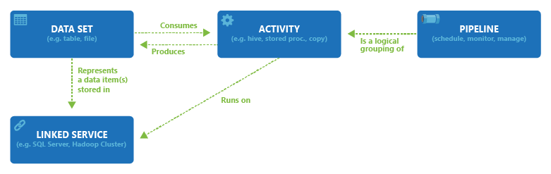
ADF objekty
Linked Service: connection string pro získání/uložení datasetu
Dataset: Jedna sada záznamů
Activity: transformační akce
Pipeline: Batch pro spuštění transformace

Slide 16
Polybase
Enterprise feature od SQL Serveru 2016
Slouží k:
  Masivně paralelnímu zpracování dat na více SQL Serverech
  Propojení relačních a nerelačních dat
    Jednotné dotazování v T-SQL
Stojí na pozadí Azure SQL DWH

Slide 17
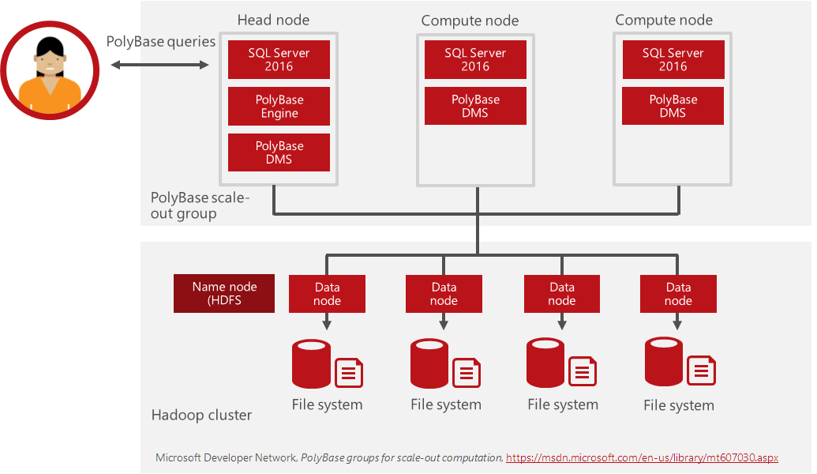
Architektura Polybase

Slide 18
Polybase: External Tables
Externí tabulky jsou napojením na Hadoop data
Zabezpečení
Zdroj dat
Formát dat
Ext. tabulka
CREATE MASTER KEY;
CREATE DATABASE SCOPED CREDENTIAL AzureStorageCredential
WITH
IDENTITY = 'user', SECRET = '<azure_storage_account_key>' ;
CREATE EXTERNAL DATA SOURCE AzureStorage
WITH
( TYPE = HADOOP,
LOCATION = 'wasbs://<blob_cnt_name>@<azure_storage_acc_name>.blob.core.windows.net',
CREDENTIAL = AzureStorageCredential );
CREATE EXTERNAL FILE FORMAT TextFile WITH ( FORMAT_TYPE = DelimitedText, FORMAT_OPTIONS (FIELD_TERMINATOR = ',') );
CREATE EXTERNAL TABLE dbo.DimDate2External
( DateId INT NOT NULL,
CalendarQuarter TINYINT NOT NULL,
FiscalQuarter TINYINT NOT NULL )
WITH ( LOCATION='/datedimension/',
DATA_SOURCE=AzureStorage,
FILE_FORMAT=TextFile );

Slide 19
Kde se dozvědět více?
Kurzy GOPAS, a. s.
  MOC 20767 – MS SQL Server: Implementace datového skladu
  GOC 670 – Úvod do strojového učení na SQL Serveru a v Azure
  A další na téma SQL Serveru

Slide 20
Dotazy
Mgr. Vladimír Mužný
MVP: Data Platform | MCSE: Data Platform | MCT
vladimir.muzny@dropman.cz
@VladimirMuzny

